Slide 1






tr­êng tiÓu häc B¾c h­ng
Toán
Bài 46:
Tìm số trung bình cộng (tiết 2)
Gi¸o viªn: Ng« ThÞ Chanh

Slide 2
Khởi động
Chia đôi con số:
40, 77, 35, 28, 19, 56, 70, 101, 120, 4000, 2095, 3700 + Các số chia đôi được là:
40, 28, 56, 70, 120, 4000, 3700

Slide 3
Luyện tập - thực hành

Slide 4
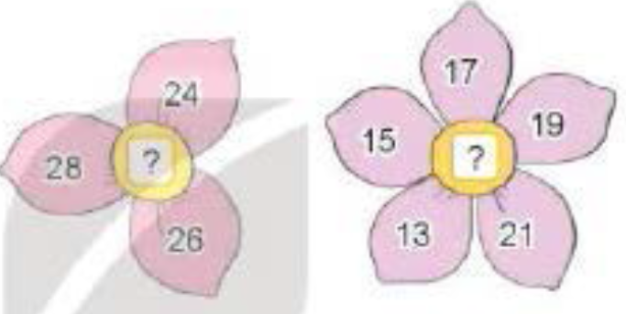
1. Tìm số ghi ở mỗi nhụy hoa, biết số ghi ở nhụy hoa bằng trung bình cộng của các số ghi ở cánh hoa
26
17

Slide 5
2. Nhà bác Vân có 8 bao thóc tẻ cân nặng 400 kg và 4 bao thóc nếp cân nặng 224 kg. Hỏi trung bình mỗi bao thóc nhà bác Vân cân nặng bao nhiêu ki-lô-gam?
Tóm tắt:
8 bao thóc tẻ: 400kg
8 bao thóc nếp: 224kg
Trung bình mỗi bao:…kg?
Bài giải
8 bao thóc tẻ và 4 bao thóc nếp nặng số ki-lô-gam là:
400 + 224 = 642 (kg)
Nhà bác Vân có số bao thóc là:
8 + 4 = 12 bao)
Trung bình mỗi bao thóc nặng số ki-lô-gam là:
624 : 12 = 52 (kg)
Đáp số: 52 kg

Slide 6
Ta có thể gộp 3 phép tính làm của bài trên thành 1 phép tính.
Bài giải
Trung bình mỗi bao thóc nặng số ki-lô-gam là:
( 400 + 224) : (8 + 4) = 52 (kg)
Đáp số: 52 kg
Lưu ý: Với phép tính này ta phải đặt số kg thóc của 8 bao thóc tẻ và 4 bao thóc nếp trước sau đó chia cho tổng số bao thóc tẻ và thóc nếp.

Slide 7
3. Ngày thứ nhất, Rô-bốt làm được 20 cái bánh giầy. Ngày thứ hai, Rô-bốt làm được nhiều hơn ngày thứ nhất 4 cái bánh. Hỏi trung bình mỗi ngày Rô-bốt làm được bao nhiêu cái bánh giầy?
Tóm tắt:
Ngày thứ nhất: 20 cái
Ngày thứ hai hơn ngày thứ nhất: 4 cái
Trung bình mỗi ngày: ? cái
Bài giải
Ngày thứ hai, Rô- bốt làm được số cái bánh giày là:
20 + 4 = 24 (cái)
Trung bình mỗi ngày Rô- bốt làm được số cái bánh là:
(20 + 24) : 2 = 22 (cái)
Đáp số: 22 cái bánh giầy

Slide 8
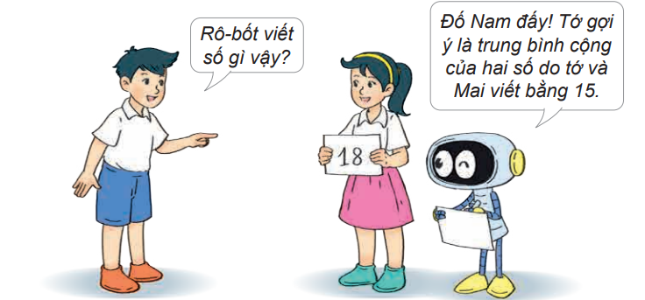
4. Quan sát tranh rồi trả lời câu hỏi.
Rô bốt đã viết số nào?

Slide 9
Bài giải:
Tổng hai số là:
15 x 2 = 30
Số Rô-bốt đã viết là:
30 – 18 = 12
Đáp số: 12

Slide 10
Vận dụng

Slide 11



Slide 12
BẮT ĐẦU !
Hãy đọc thật kĩ câu hỏi và trả lời chính xác đáp án nhé
START

Slide 13
1. Tìm số trung bình cộng của: 31 và 21
26

Slide 14
2. Tìm số trung bình cộng của: 17; 21; 25.
21

Slide 15
3. Tìm số trung bình cộng của:
9; 13; 15; 19
14

Slide 16
TUYỆT VỜI !
CÁC EM THẬT XUẤT SẮC

Slide 17

Hẹn gặp lại
các bạn
trong giờ
học sau

